Slide 1
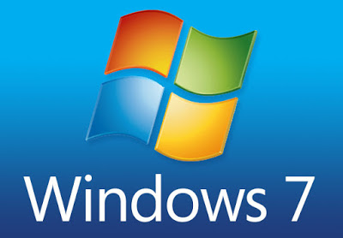
Windows 7
ความเป็นมาของ windows 7

Slide 2
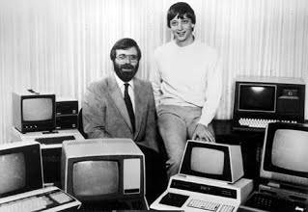
เปิดประวัติ Windows 7
Windows 7 ในแรกเริ่มเดิมทีมีชื่อหรือรหัสในการพัฒนาว่า แบล็คโคมบ์ (Blackcomb) ต่อมาถูกเปลี่ยนเป็น เวียนนา (Vienna)

Slide 3

แรกเริ่มWindows 7
หลังจากติดตั้งทุกอย่างเรียบร้อย เราจะมาดูในสิ่งใหม่ๆ ที่วินโดว์ตัวที่เจ็ดจาก Microsoft ตัวนี้มีกัน

Slide 4
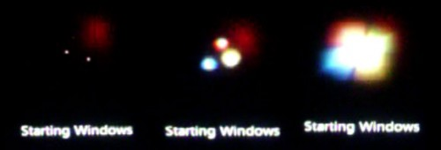
Boot Screen แบบใหม่
เห็นหน้าตา Boot Screen ของวินโดว์มาก็หลายรุ่น แต่ไม่มีรุ่นไหนประทับใจเท่ารุ่นนี้เลย เพราะทำออกมาได้ดีมาก ซึ่งปกติหน้าตา Boot Screen ของวินโดว์ทุกรุ่นไม่เว้นแม้แต่ Vista

Slide 5
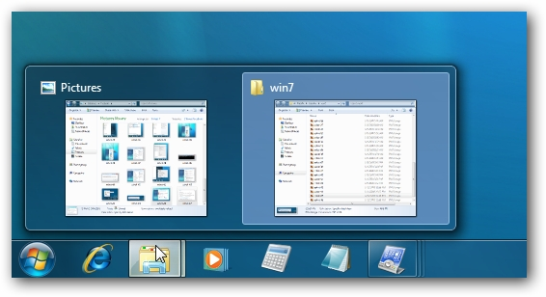
Taskbar แนวใหม่ ใหญ่กว่าเดิม
ในส่วนของ Taskbar ของ Windows 7 จะถูกคิดค้นขึ้นมาใหม่ ซึ่งมีชื่อว่า Super Bar โดยจะมีขนาดที่ใหญ่กว่าเดิม และเมื่อใช้งานจะไม่มีตัวหนังสือบอกชื่อโปรแกรมต่อท้ายไอคอนเหมือนแต่ก่อน แต่จะเหลือเพียงรูปไอคอนเพียงอย่างเดียว ซึ่งจะทำให้มีพื้นที่มากยิ่งขึ้น แถมเวลาเราเปิดโปรแกรมเดียวกันซ้อนกันหนึ่งหน้าต่างขึ้นไป เจ้าไอคอนจะรวมกันเป็นหนึ่งไอคอน โดยเมื่อเรานำเมาส์ไปคลิ๊กหรือชี้บนไอคอนโปรแกรมที่เปิดซ้อนกันไว้ ไอคอนก็จะแสดงหน้าต่างที่ซ้อนกัน (Desktop Preview) ออกมาดังภาพประกอบด้านบน ซึ่งทำให้เราสามารถรู้ได้ว่าเราเปิดหน้าต่างอะไรไว้บ้าง และอีกลูกเล่นหนึ่งคือเราสามารถลากโปรแกรมจากในเมนู Start ลงมาไว้ที่ Taskbar ได้ทันทีอีกด้วย

Slide 6
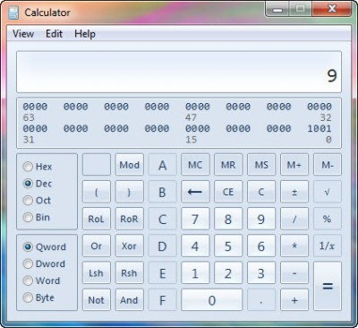


โปรแกรม Paint, Word และ Calculator ใหม่ถอดด้าม
เมื่อพูด Paint, Word และ Calculator สามโปรแกรม ในตำนานของวินโดว์ที่ไม่มีใครไม่รู้จัก เพราะโปรแกรมเหล่านี้เป็นโปรแกรมสุดฮิตที่คนเล่นคอมพิวเตอร์ต่างต้องเคยผ่าน มือกันมาทุกคน

Slide 7
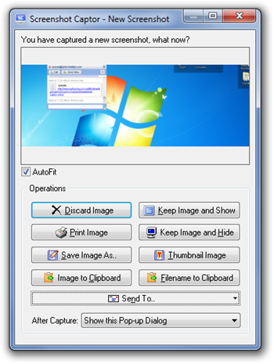
โปรแกรม Capture
ใน Windows 7 นั้นได้แถมโปรแกรมสำหรับไว้ Capture หน้าจอไว้ให้ด้วย โดยเจ้าโปรแกรมนี้จะมีข้อดีกว่าการกดปุ่ม Print Screen แบบเดิมๆ ตรงที่มันสามารถทำการกำหนดขอบเขตในการจับภาพได้ว่า ต้องการแค่ไหน โดยวิธีการคือ คลิ๊กเมาส์ซ้ายค้างไว้ตอนเปิดโปรแกรม หน้าจอจะกลายเป็นสีจางๆ จากนั้นก็ทำการลากเมาส์ครอบพื้นที่ที่เราต้องการจะจับภาพ จากนั้นโปรแกรมจะปรากฏภาพที่ Capture ออกมา พร้อมเซฟได้ทันที

Slide 8
ระบบค้นหา Driver ติดตั้งฮาร์ดแวร์อัตโนมัติ
Add New Hardware (เพิ่มฮาร์ดแวร์ใหม่)คำๆ นี้คุณผู้อ่านคงยังจำได้ทุกครั้งที่ได้มีการเพิ่มฮาร์ดแวร์ใหม่ๆ ลงไปในคอมพิวเตอร์ เพราะเราจะต้องเป็นคนหาแผ่น Driver มาติดตั้งหรือสั่งให้มันหาเอง ซึ่งคนที่ไม่มีความรู้ทางด้านนี้ก็อาจจะทำได้ลำบาก ดังนั้นใน Windows 7 เวอร์ชั่นนี้ เมื่อเราเสียบฮาร์ดแวร์ใหม่ๆ ลงไปในเครื่องคอมพิวเตอร์ เจ้าวินโดว์จะทำการค้นหา Driver ให้เองแบบอัตโนมัติ แต่เราจำเป็นต้องต่ออินเตอร์เน็ทไว้ ซึ่งก็นับว่าสะดวกมาก เพราะเมื่อเสร็จสิ้นก็จะมีหน้าต่างขึ้นมาบอกเรา

Slide 9
ระบบ Gadgets แบบใหม่
หลายๆ คนอาจชอบลูกเล่นนี้ใน Vista โดยเฉพาะคนที่มีจอภาพ แต่ทั้งนี้พอเปิดลูกเล่นนี้ที่ไร เครื่องจะต้องอืดทุกที เลยจำใจต้องปิดไป แต่ใน Windows 7 เวอร์ชั่นนี้ ปัญหาเหล่านั้นจะหมดไป พร้อมทั้งยังสามารถเคลื่อนย้าย Gadgets ไปไหนมาไหนได้อย่างอิสระเพราะไม่มีตัว แถบด้านข้างเป็นตัวล็อค Gadgets เหล่านั้นไว้แล้ว

Slide 10
Background Desktop แบบใหม่ เปลี่ยนเองได้ทุกเวลา
ใน Windows 7 เมื่อเราคลิ๊กขวาแล้วเลือกคำสั่ง Personalize จะปรากฏหน้าต่างให้จัดการกับ Desktop ขึ้น โดยภาพ Background ของเจ้าเจ็ดนั้นจะมาแบบเป็นชุดๆ โดยเราสามารถแก้ไขได้ว่า ชุดนี้จะนำรูปอะไรมาเป็น Background บ้าง และอยากใช้ Theme สีอะไร เพราะเมื่อเราทำการเลือกใช้งานเสร็จเรียบร้อยแล้วกำลังเปิดหน้าต่างวินโดว์ ใช้งานอยู่สักพัก ภาพ Background เดิมจะ Fade เปลี่ยนเป็นภาพต่อไปที่เราได้เลือกไว้โดยอัตโนมัติ ซึ่งจะทำให้เราไม่รู้สึกจำเจกับภาพ Background เก่าๆ เมื่อใช้คอมพิวเตอร์เป็นเวลานาน

Slide 11
Windows Media Player
Windows Media Player สิ่งที่อยู่คู่วินโดว์มานานเช่นเดียวกับเจ้า 3 โปรแกรมอัตถประโยชน์ ที่ได้กล่าวไปข้างต้น โดยใน Windows 7 ได้แถม Windows Media Player เวอร์ชั่น 12 มาให้ ซึ่งจากภาพรวมแล้วจะเห็นว่าหน้าตาเปลี่ยนไปไม่มากจากเวอร์ชั่นก่อนหน้านี้ โดยสีที่ใช้จะเน้นไปทางโทนสีดำมากขึ้น

Slide 12
Windows PowerShell V2 โปรแกรมที่ใช้ติดต่อ Windows
สำหรับ Windows PowerShell นั้นก็มีมาตั้งแต่สมัย XP แล้วเพียงแต่ไม่ได้ติดมากับตัววินโดว์ แต่ล่าสุด Microsoft ก็จับมารวมกับ Windows 7 Build 6956 โดยโปรแกรมนี้เป็นโปรแกรมในการติดต่อวินโดว์ผ่าน command line shell และ task-based scripting technology ซึ่งช่วยให้ผู้ดูแลระบบ วินโดว์หรือ ผู้ดูแลระบบอย่าง สามารถทำงานได้ดียิ่งขึ้น โดยจะมีการจัดการะบบที่เป็นอัตโนมัติ ซึ่งส่วนใหญ่โปรแกรมเหล่านี้จะใช้งานบนระบบ Server

Slide 13
XPS Viewer คู่แข่งคนสำคัญของ Adobe Reader
XPS Viewer โปรแกรมที่ใช้เรียกดูเอกสารที่มีนามสกุล .XPS ซึ่งก็มีหลักการทำงานคล้ายๆ Adobe Reader แต่ตัวโปรแกรมจะมีขนาดเล็กกว่า และทำงานได้รวดเร็วกว่า โดยจะสนับสนุนไฟล์ของ Adobe PDF ด้วย อย่างนี้อนาคต Adobe Reader ก็ไม่จำเป็นอีกต่อไปแล้วสิ

Slide 14
กราฟฟิค
อาจเพราะเกมๆ นี้ใช้คุณสมบัติกราฟฟิก เพียง DirectX 9 ทำให้ไม่เห็นข้อแตกต่างใดๆ ทั้งสิ้น โดยวินโดว์ทั้งสองตัวสามารถแสดงผลกราฟฟิกของเกมได้เท่ากันและอยู่ในเกณฑ์ที่ ดี

Slide 15
ในด้านของประสิทธิภาพ
ในส่วนนี้จะมีความแตกต่างกันค่อนข้างมาก โดยเฉพาะการเข้าถึงข้อมูล โดย Windows 7 สามาถเข้าถึงข้อมูลเกมได้เร็วกว่า XP SP3 อย่างมาก และยิ่งเฉพาะการโหลดฉากและมีการเล่น Movie ของเกมระดับ HD ไปด้วยนั้น Windows 7 สามารถดึงข้อมูลโดยไม่ทำให้ Movie เกมกระตุกแต่อย่างใด แตกต่างจากใน XP SP3 ที่มีอาการสะดุดให้เห็นบ้างเป็นระยะๆ

Slide 16
สรุป
ก็จบไปหมดแล้วนะครับสำหรับการเจาะลึก Windows 7 พร้อมผลการทดสอบ ซึ่งผลที่ออกมาก็เป็นเรื่องที่น่ายินดีอย่างมาก เพราะส่วนใหญ่ตัววินโดว์หมายเลขเจ็ดจะทำออกมาได้ดีในทุกๆ ด้านเมื่อเทียบกับวินโดว์สุดฮิตตลอดกาลอย่าง XP แต่ใช่ว่าประสิทธิภาพดีแล้วจะไม่มีปัญหานะครับ เพราะปัญหาในเรื่อง Driver ที่เป็นปัญหาสุดฮิตมาตั้งแต่สมัย Vista ก็ยังคงไม่ได้รับการแก้ไขให้ดีขึ้นนัก โดยเฉพาะปัญหาวินโดว์ลง Driver

Slide 17
สเปค windows 7
ตัวประมวลผล 1 กิกะเฮิร์ตซ์ (GHz) ขึ้นไป แบบ 32 บิต (x86) หรือ 64 บิต (x64)*
RAM 1 กิกะไบต์ (GB) RAM (32 บิต) หรือ RAM 2 GB (64 บิต)
พื้นที่ว่างบนฮาร์ดดิสก์ 16 GB (32-บิต) หรือ 20 GB (64-บิต)

